Slide 1
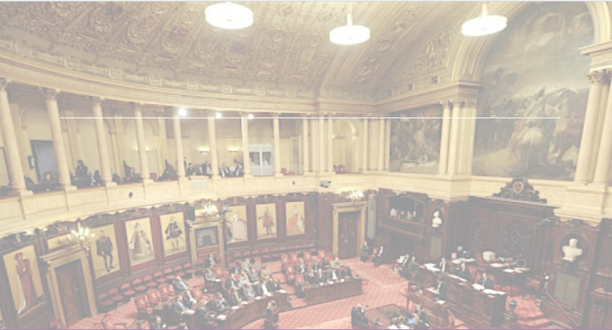
Les motions de méfiance constructive dans les collèges communaux wallons
Conférence donnée dans le cadre du cours de Pouvoir et action publique
Archibald Gustin
Archibald.Gustin@student.uliege.be

Slide 2
Plan de l'exposé
1. La notion de motion de méfiance
2. Les motions de méfiance individuelles
3. Les motions de méfiance collectives
4. Conclusion
5. Discussion

Slide 3
1. La notion de motion de méfiance
La motion de méfiance en Belgique
Le mécanisme de la motion de méfiance et ses modalités en Belgique
 | Modalités de la motion de méfiance
 | Motion individuelle |  | Motion collective
 | simple | constructive | simple | constructive
Autorité fédérale | X | / | X | X
Régions, Communautés, COCOF | / | X | / | X
Provinces | / | X (Wallonie seule) | / | X (Wallonie seule)
Communes | / | X (Wallonie seule) | / | X (Wallonie seule)

Slide 4
2. Les motions de méfiance individuelles
L’article L1123-14 du Code de la démocratie locale
La double majorité nécessaire pour démettre un ou plusieurs membres d’un collège communal
Lorsqu’elle concerne un ou plusieurs membres du collège, elle n’est recevable que si elle est déposée par la moitié au moins des conseillers de chaque groupe politique participant au pacte de majorité.
(…)
Elle ne peut être adoptée qu’à la majorité des membres du conseil.
Le cas du bourgmestre
Lorsqu’une motion visée au §1er est dirigée contre le bourgmestre, il est fait application, pour le remplacement de ce dernier, des règles contenues à l’article L1123-4, étant entendu que le bourgmestre contre qui une motion de méfiance vient d’être votée n’est plus pris en considération

Slide 5
2. Les motions de méfiance individuelles
Analyse des différents cas identifiés
Considérations méthodologiques préalables
Evolution du nombre de motions déposées et fonction du membre de l’exécutif communal visé
Fonction politique | 2006 | 2006 – 2012 (Rouvroy exclu) | 2012 - 2018
Bourgmestre | 0 | 1 | 1
Echevin | 4 | 2 | 8
Président de CPAS | 0 | 1 | 0
Total | 4 | 4 | 9

Slide 6
2. Les motions de méfiance individuelles
Analyse des différents cas identifiés
Motifs des motions individuelles et temporalité
Motif | 2006 – 2012 (Rouvroy exclu) | 2012 - 2018 | Total
Comportement problématique | 3 | 5 | 8
Exclusion du parti | 0 | 1 | 1
Désaccord politique | 1 | 1 | 2
Candidat sur une autre liste | 0 | 2 | 2
Total | 4 | 9 | 13

Slide 7
2. Les motions de méfiance individuelles
Analyse des différents cas identifiés
Composition de la majorité communale
Les motions de méfiance ayant échouées
Majorité communale | 2006 – 2012 (Rouvroy exclu) | 2012 - 2018 | Total
Absolue | 3 | 7 | 10
Coalition | 1 | 2 | 3
Total | 4 | 9 | 13

Slide 8
2. Les motions de méfiance individuelles
Analyse des différents cas identifiés
Motions de méfiance individuelles par provinces
Provinces | 2006 | 2006 – 2012 | 2012 - 2018 | Total
Brabant wallon | 0 | 0 | 1 | 1
Hainaut | 2 | 1 | 1 | 4
Liège | 1 | 1 | 3 | 5
Luxembourg | 0 | 2 | 2 | 4
Namur | 1 | 1 | 2 | 4
Total | 4 | 5 | 9 | 18

Slide 9
2. Les motions de méfiance individuelles
Analyse des différents cas identifiés
Taille des communes concernées
Occurrence des motions de méfiance dans les communes concernées
Habitants | 2006 | 2006 – 2012 | 2012 - 2018 | Total
Moins de 9999 | 0 | 2 | 5 | 7
10 000 – 14 999 | 1 | 2 | 2 | 5
+ de 20 000 | 3 | 1 | 2 | 6
Total | 4 | 5 | 9 | 18

Slide 10
2. Les motions de méfiance individuelles
Les conséquences du dépôt d’une motion de méfiance individuelle
Nombre d’évincés restant en politique à une motion
Mandatures communales | Nombre d’évincés restant en politique | Nombre total de cas recensés
Avant 2006 | 1 | 4
2006-2012 | 2 | 4
2012-2018 | 8 | 9
Total | 11 | 17

Slide 11
2. Les motions de méfiance individuelles
Les conséquences du dépôt d’une motion de méfiance individuelle
Nombre de listes créées par des évincés aux élections communales suivantes
Mandatures communales | Nombre de listes créées | Nombre total de cas recensés
Avant 2006 | 0 | 4
2006-2012 | 1 | 4
2012-2018 | 4 | 9
Total | 5 | 17

Slide 12
3. Les motions de méfiance collectives
L’article L1123-14 du Code de la démocratie locale
La double majorité nécessaire pour démettre le collège communal
Lorsqu’elle concerne l’ensemble du collège, elle n’est recevable que si elle est déposée par la moitié au moins des conseillers de chaque groupe politique formant une majorité alternative.
(…)
Elle ne peut être adoptée qu’à la majorité des membres du conseil.
Le cas du bourgmestre

Slide 13
3. Les motions de méfiance collectives
L’article L1123-14 du Code de la démocratie locale
Les 3 restrictions de délais pour le dépôt d’une motion de méfiance
La restriction ajoutée par le décret du 26 avril 2012
Au cours d’une même législature communale, il ne peut pas être voté plus de deux motions de méfiance concernant l’ensemble du collège

Slide 14
3. Les motions de méfiance collectives
Analyse des différents cas analysés
Considérations méthodologiques préalables
L’évolution du nombre de motions de méfiance constructive collectives
 | 2006 - 2012 | 2012 - 2018
Nombre de motions de méfiance collectives | 10 | 13

Slide 15
3. Les motions de méfiance collectives
Analyse des différents cas analysés
Des motifs relatifs aux tensions interpartites…
Communes | Motifs
Lierneux, Lens | « Ancienne majorité peu convaincante »
Lessines | Tensions entre le bourgmestre (PS) et un échevin MR + évincement échevins rebelles
Verviers | Tensions bourgmestre CDH – échevin MR
Jemeppe-sur-Sambre | Majorité hétéroclite
Mons | Conflit PS-Bouchez / Influence fédérale
Mettet | Echevin désire changer de parti pour aller chez le partenaire de majorité
Thuin | Critiques décision collège / Influence régionale

Slide 16
3. Les motions de méfiance collectives
Analyse des différents cas analysés
… aux problèmes internes aux groupes politiques
Communes | Motions
Awans | Tensions au sein de la liste PS
Estinnes | Echevine incompétente et courte majorité absolue
Montigny-Le-Tilleul | Décès de la figure emblématique du MR
Aubange | Tensions entre la bourgmestre et 4 échevins de sa liste et sans eux, plus de majorité
Neupré | Echevin décide de siéger comme indépendant et la coalition a une courte majorité

Slide 17
3. Les motions de méfiance collectives
Analyse des différents cas analysés
Temporalité et récurrence des motions de méfiance collectives
Les interférences de la politique fédérale, régionale et de la discipline de parti dans la politique communale à l’occasion du dépôt d’une motion de méfiance collective
Les raisons expliquant l’échec d’une motion de méfiance collective

Slide 18
3. Les motions de méfiance collectives
Analyse des différents cas identifiés
Motions de méfiance collectives par provinces
Provinces | 2006 – 2012 | 2012 - 2018 | Total
Brabant wallon | 0 | 0 | 0
Hainaut | 1 | 6 | 7
Liège | 5 | 4 | 9
Luxembourg | 1 | 1 | 2
Namur | 3 | 2 | 5
Total | 10 | 13 | 23

Slide 19
3. Les motions de méfiance collectives
Analyse des différents cas identifiés
Taille des communes concernées
Habitants | 2006 – 2012 | 2012 - 2018 | Total
Moins de 5000 | 1 | 2 | 3
5000 - 9999 | 3 | 3 | 6
10 000 – 14 999 | 3 | 3 | 6
15 000 – 19 999 | 1 | 3 | 4
+ de 20 000 | 2 | 2 | 4
Total | 10 | 13 | 18

Slide 20
3. Les motions de méfiance collectives
Analyse des différents cas identifiés
L’impact des motions de méfiance sur la participation des principaux partis dans les collèges communaux
Parti ou tendances politiques des groupes | Entrée dans une majorité suite à une motion | Maintien dans une majorité suite à une motion | Sortie d’une majorité suite à une motion | Différence entre les flux entrants et sortants
PS | 4 | 7 | 0 | + 4
MR | 3 | 2 | 7 | - 4
CDH | 4 | 4 | 5 | - 1
Ecolo | 0 | 0 | 1 | - 1

Slide 21
4. Conclusion
Instabilité politique dans les communes wallonnes ?
Faible nombre de communes concernées (13 communes sur 262 entre 2012 et 2018, soit 4,96%)
Le jugement rétrospectif des électeurs (Bernard Manin)
« L’ombre du passé »

Slide 22
3. Les motions de méfiance collectives
Hypothèses vérifiées ?
L’impact des motions de méfiance collectives sur les scores électoraux (2006-2018)
L’impact d’une MMC | Nombre de GP perdants | Nombre de GP gagnants | Total | Pourcentage GP perdants | Pourcentage GP gagnants
Restants | 18 | 6 | 24 | 75% | 25%
Rentrants | 14 | 7 | 21 | 66,67% | 33,33%
Sortants | 11 | 7 | 18 | 61,11% | 38,89%
Total | 43 | 20 | 63 | 68,25% | 31,75%

Slide 23
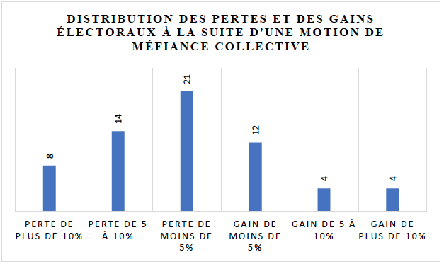
3. Les motions de méfiance collectives
L’impact des motions de méfiance collectives

Slide 24
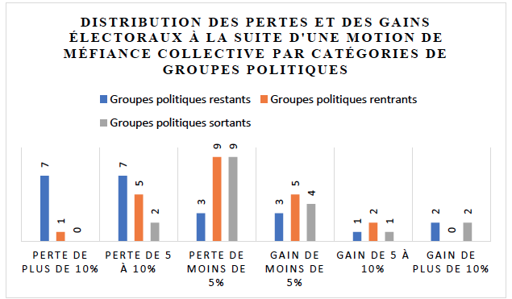
3. Les motions de méfiance collectives
L’impact des motions de méfiance collectives

Slide 25
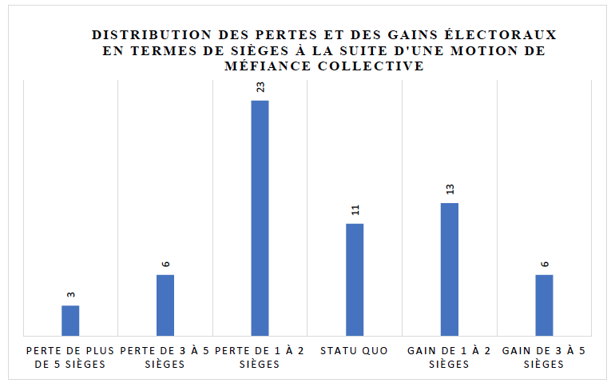
3. Les motions de méfiance collectives
L’impact des motions de méfiance collectives

Slide 26
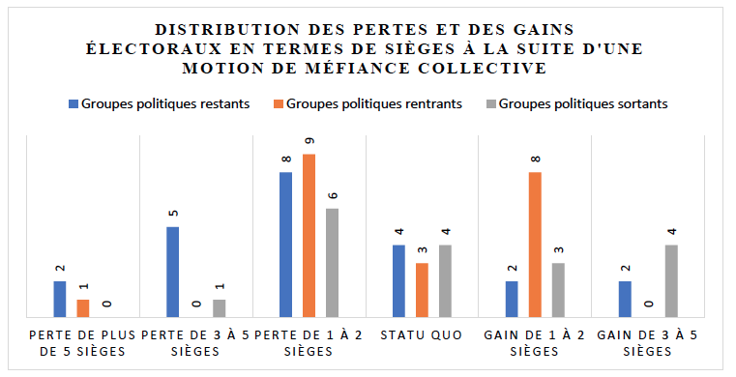
3. Les motions de méfiance collectives
L’impact des motions de méfiance collectives

Slide 27
4. Conclusion
Différentes idées pour l’avenir
Comment expliquer l’absence de dépôt de motions de méfiance dans la Province de Brabant wallon ?
Étude de l’impact du dispositif sur les négociations des pactes de majorité en Wallonie
Etude des conséquences de l’utilisation du mécanisme de la motion de méfiance collective sur les négociations du pacte de majorité

